Slide 1

Презентация к уроку по учебному предмету «Родной язык»
во 2-ом классе на тему:
«Слова, называющие домашнюю утварь
и орудия труда».
Презентацию подготовила:
Леушкина Татьяна Дмитриевна
учитель начальных классов
1 квалификационной категории
МОАУ «СОШ №6 имени А. С. Пушкина»
г. Бузулука

Slide 2

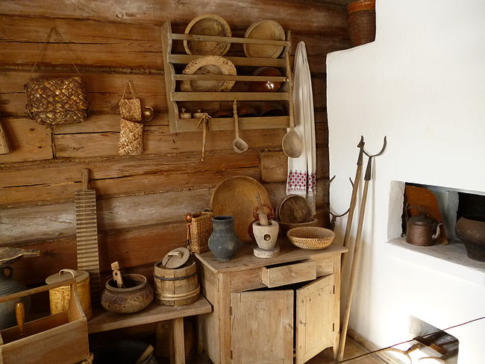
Утварь (от глагола творить, то есть делать, производить, создавать) -
в русском языке самое общее обозначение искусственно созданных и движимых предметов интерьера («все движимое в доме») или предметов обихода, которые не относятся к орудиям труда.

Slide 3
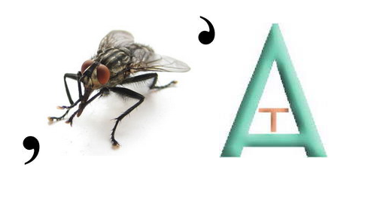
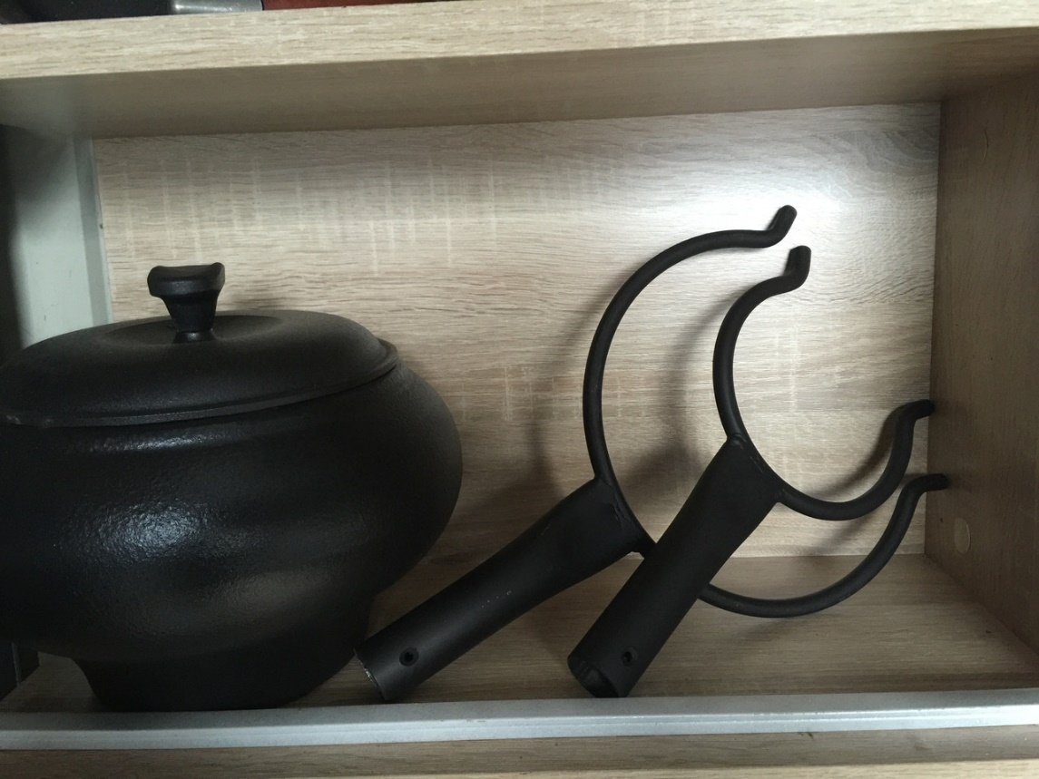
Ухват
Длинная палка с металлической рогаткой на конце, которой захватывают и ставят в русскую печь горшки, чугуны.

Slide 4
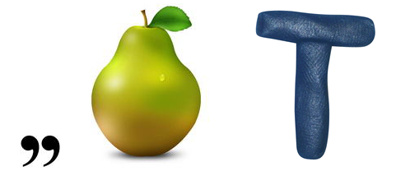
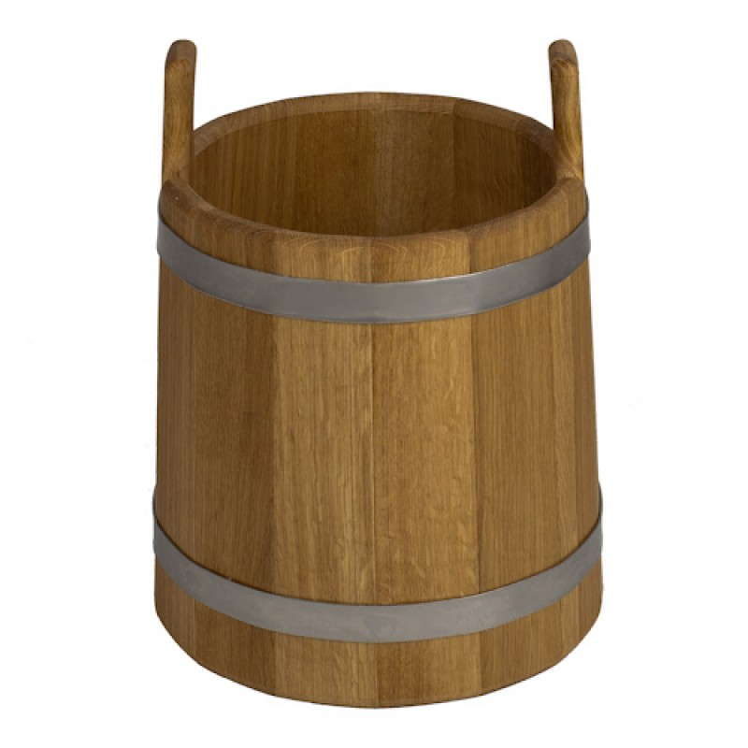
Ушат
Большая деревянная кадка с двумя выступающими друг против друга боковыми дощечками - ушами, с прорезанными в них круглыми отверстиями, сквозь которые продевается палка для ношения.

Slide 5
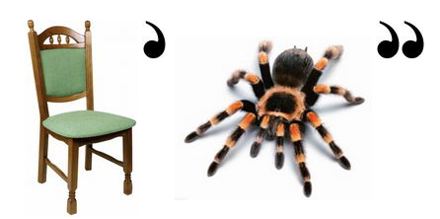
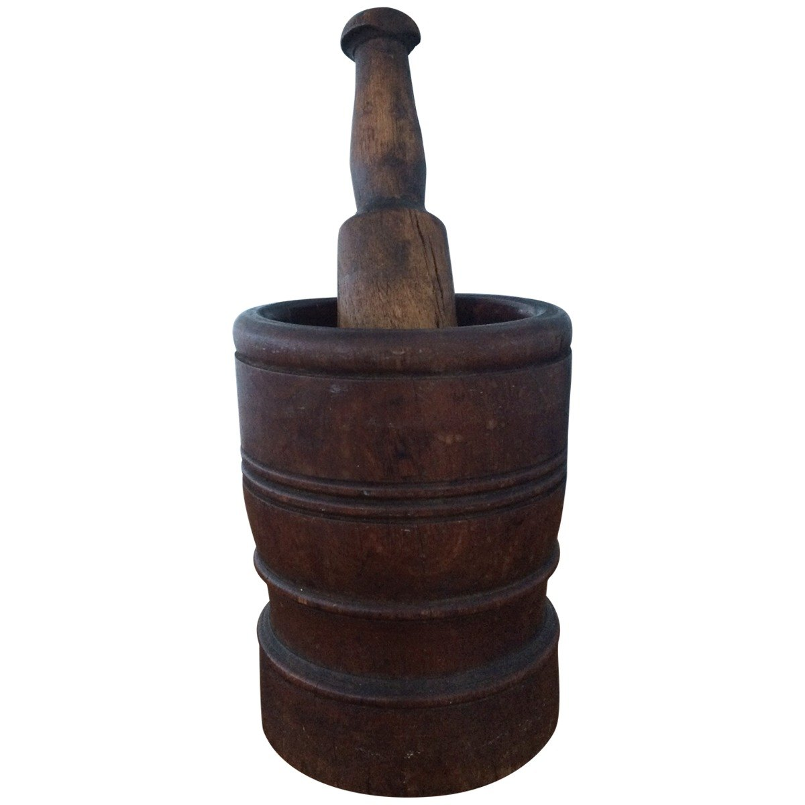
Ступа
Инструмент для толчения и растирания семян, трав, приправ.

Slide 6

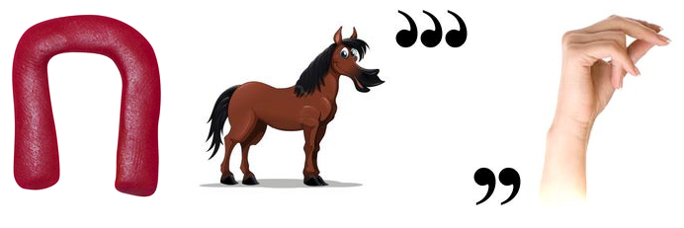
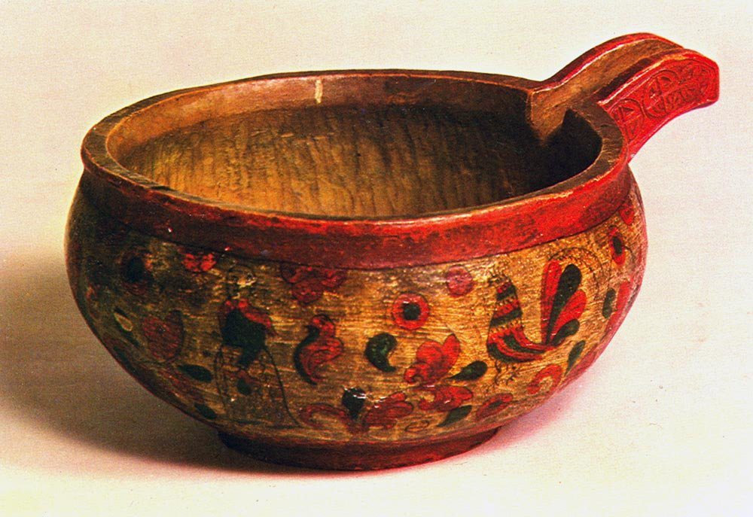
Плошка
Круглый сосуд из глины или дерева, расширяющийся кверху; миска, чашка.

Slide 7
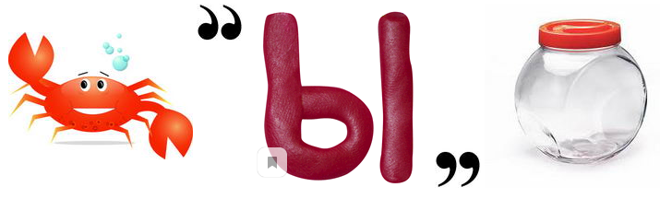
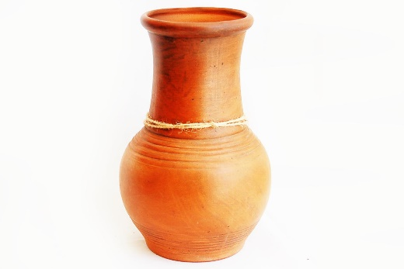
Крынка
Расширяющийся книзу удлинённый глиняный (есть и стеклянные) горшок для молока.

Slide 8
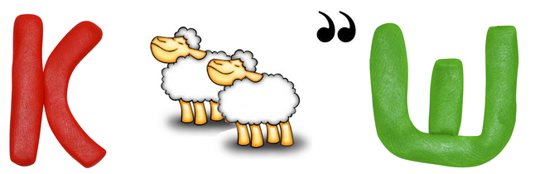
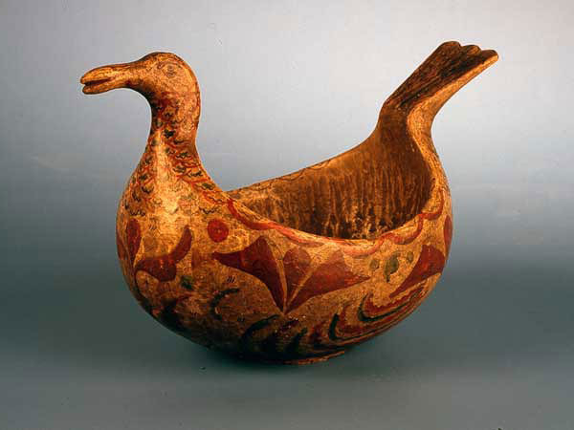
Ковш
Ёмкость с одной рукоятью, предназначенная для питья и подачи напитков на стол, зачерпывания и переливания жидкостей.

Slide 9
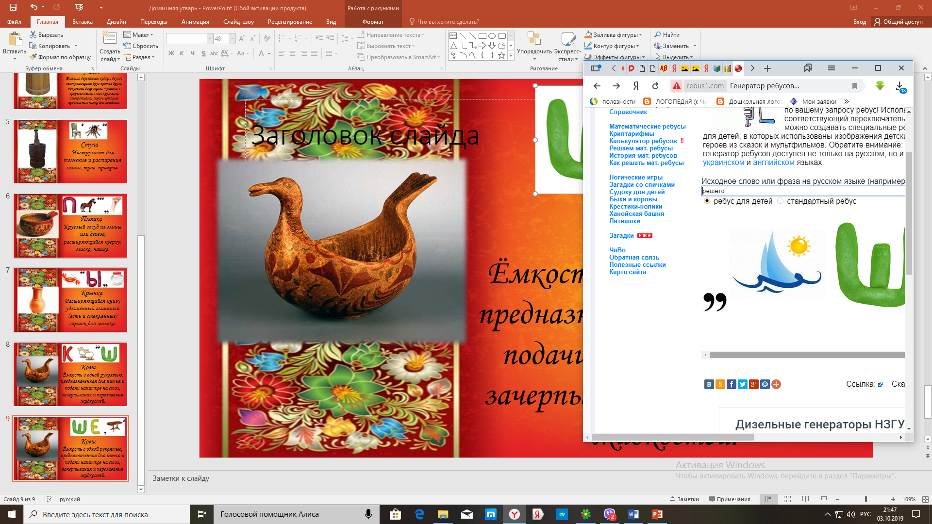
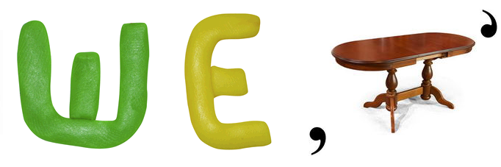
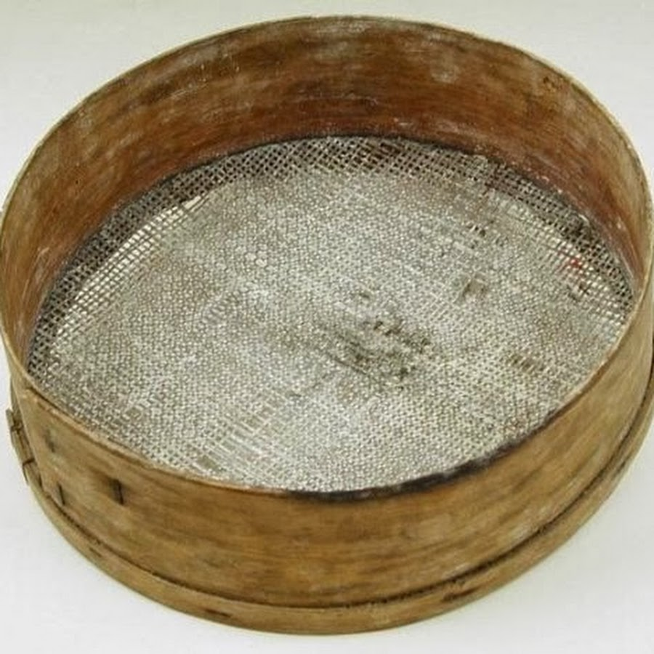
Решето
Предмет обихода, широкий обруч с натянутой на него частой сеткой для просеивания чего-нибудь.

Slide 10
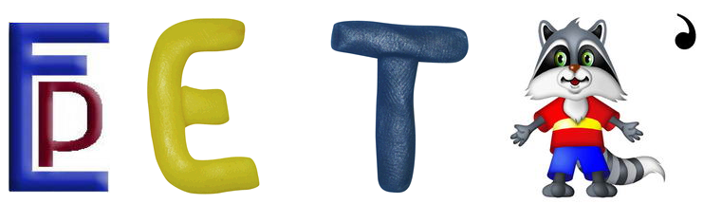
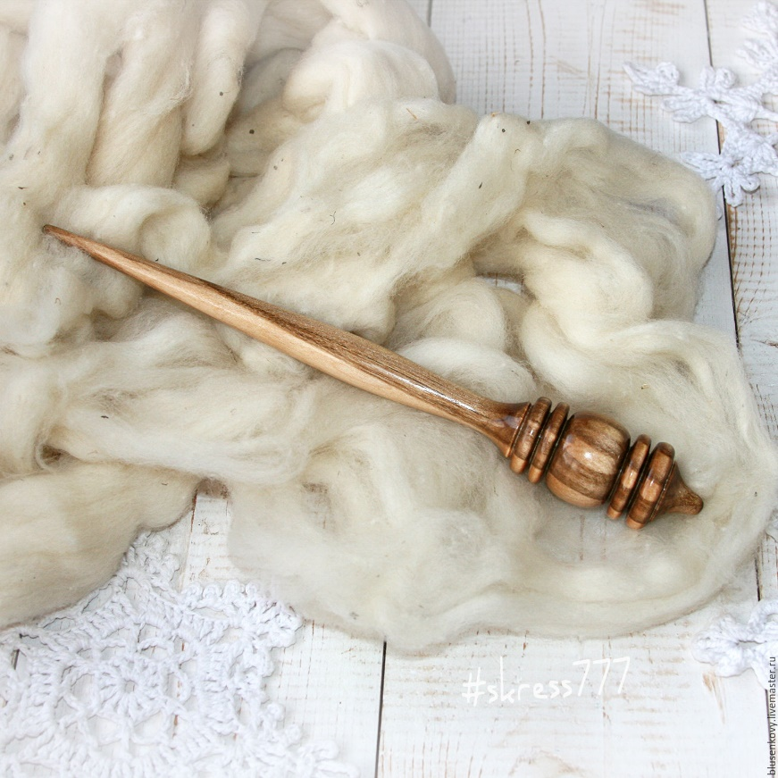
Веретено
Приспособление для ручного прядения пряжи, одно из древнейших средств производства. Деревянная точёная палочка.

Slide 11
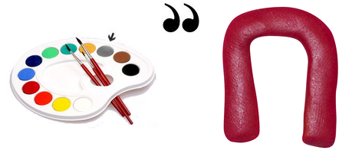
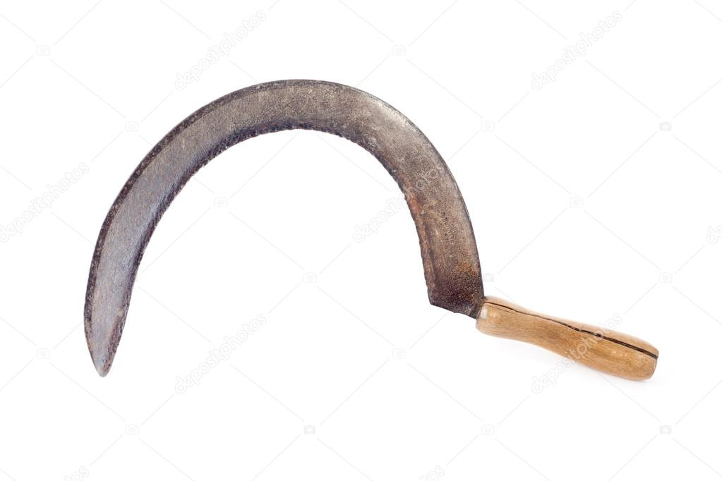
Серп
Закруглённое ручное сельскохозяйственное орудие, жатвенный нож.

Slide 12
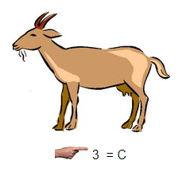
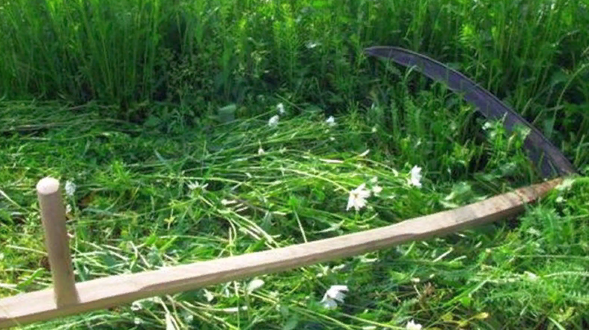
Коса
Сельскохозяйственный ручной носимый инструмент для скашивания травы (на сено, на корм скоту)

Slide 13
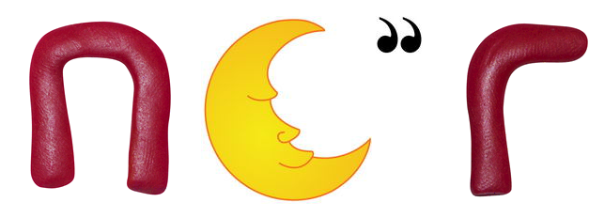
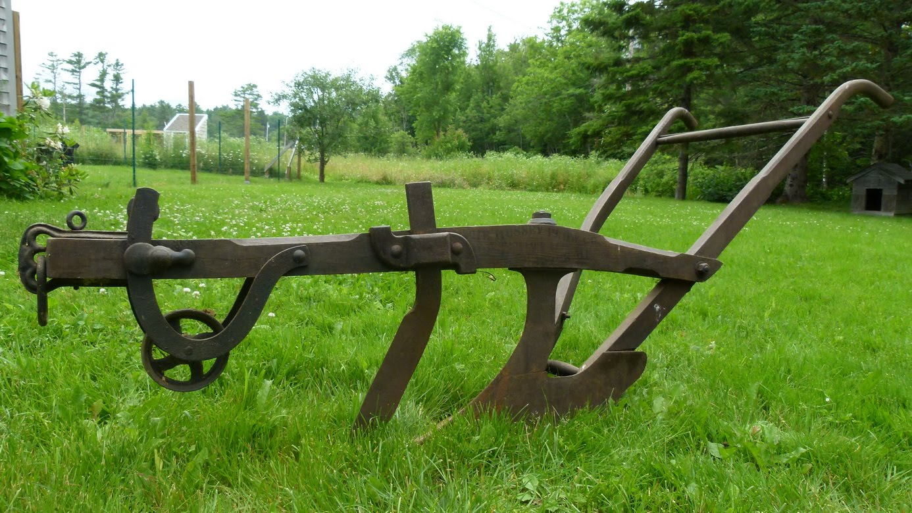
Плуг
Орудие для вспашки плотной почвы, поднятия целины.

